Slide 1
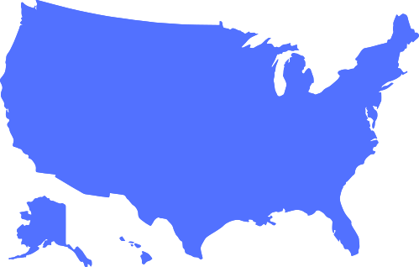
Relación entre arrestos de
personas de distintas razas y la
cantidad de arrestos por estado en EEUU, entre 2018 y 2020.
Fernanda Bley Julián Vargas Eduardo Alvarez Joaquín Parra

Slide 2



Durante el 2020, hubieron multiples protestas del movimiento "Black Lives Matter" en Estados unidos por la desigualdad racial y el racismo sistémico de la policia en Estados Unidos.
Este trabajo quiere ver si los datos que recuperamos de varias fuentes distintas reflejan lo que estas protestas presentan: Estados Unidos tiene un sesgo contra las personas de color.

Slide 3


Librerías usadas:
Pandas:
Facilita explorar los datos en forma de tablas de información. Para comprender y manipularla fácilmente.
Geopandas:
Usa coordenadas para poder hacer mapas y graficar encima de ellos los datos.

Slide 4
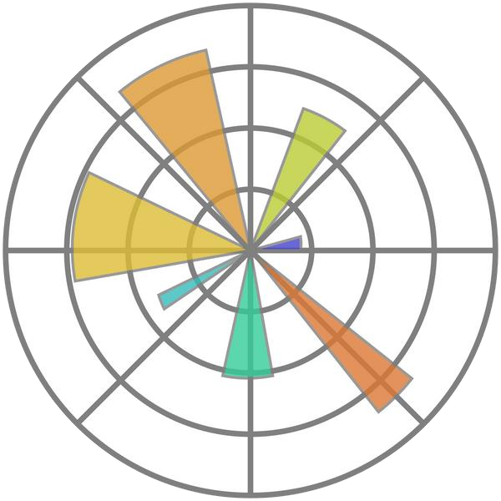

Librerías usadas:
Matplotlib:
Tiene varias maneras para visualizar los datos en mapas, gráficos, heatmaps, ect.
Scikit-learn:
Tiene varias herramientas para hacer predicciones matemáticas.

Slide 5

Preguntas a responder:
¿Cuáles son los estados con más y menos arrestos? (promedio entre 2018 y 2020)
¿Cuáles son los estados con la mayor y menor coeficiente de población con personas de color? (promedio entre 2018 y 2020)
¿Se han mostrado cambios significativos en la cantidad de arrestos por estado entre los tres años?
¿Hay una relación matemática entre los estados y los arrestos de personas de color en cada uno?
Comparar la cantidad de personas de una etnia y la cantidad de arrestos.

Slide 6

1. ¿Cuáles son los estados con más y menos arrestos de gente blanca y afroamericana, en conjunto y por raza? (promedio entre 2018 y 2020)?
a) Arrestos totales:
Así entonces podemos concluir que los estados con menor numero de arrestos totales promedio entre gente blanca y de color en los últimos 3 años son:
1. Vermont (VT) - 13779.333333
2. Hawaii (HI) - 12763.66666
3. Distrito de columbia (DC) - 10152.666667
Y los estados con mayor numero de arrestos totales promedio entre gente blanca y de color en los últimos 3 años son:
1. California (CA) - 961141.333333
2. Texas (TX) - 643825.666667
3. Tennessee (TN) - 317983.333333

Slide 7
1. ¿Cuáles son los estados con más y menos arrestos de gente blanca y afroamericana, en conjunto y por raza? (promedio entre 2018 y 2020)?
b) Arrestos gente blanca:
Así entonces podemos concluir que los estados con menor numero de arrestos totales promedio entre gente blanca en los últimos 3 años son:
1. Hawaii (HI) - 11272.000000
2. Illinois(IL) - 10338.666667
3. Distrito de columbia (DC) - 818.666667
Y los estados con mayor numero de arrestos totales promedio entre gente blanca en los últimos 3 años son:
1. California (CA) - 801275.666667
2. Texas (TX) - 643825.666667
3. Tennessee (TN) - 317983.333333

Slide 8
1. ¿Cuáles son los estados con más y menos arrestos de gente blanca y afroamericana, en conjunto y por raza? (promedio entre 2018 y 2020)?
c) Arrestos gente negra:
Así entonces podemos concluir que los estados con menor numero de arrestos totales promedio entre gente negra en los últimos 3 años son:*
1. Wyoming (WY) - 1105.333333
2. Vermont (VT) - 977.000000
3. Montana (MT) - 763.666667
Y los estados con mayor numero de arrestos totales promedio entre gente negra en los últimos 3 años son:
1. Texas (TX) - 170080.000000
2. California (CA) - 159865.666667
3. North Carolina (NC) - 108940.000000

Slide 9

1. ¿Cuáles son los estados con más y menos arrestos de gente blanca y afroamericana, en conjunto y por raza? (promedio entre 2018 y 2020)?
Los estados con menor numero de arrestos totales promedio entre gente negra en los ultimos 3 años son:
Montana (MT)
Vermont (VT)
Wyoming (WY)
Los estados con mayor numero de arrestos totales promedio entre gente negra en los ultimos 3 años son:
Texas (TX)
California (CA)
North Carolina (NC)

Slide 10

2. ¿Cuáles son los estados con la mayor y menor coeficiente de población con personas de color? (promedio entre 2018 y 2020)
Usamos las herramientas de Pandas en este caso para hacer un promedio de los datos de la demografía de estos años por la KFF y los promediamos.
Podemos concluir que los estados con menor numero promedio de gente de color en los ultimos 3 años son:
Montana(MT)
Wyoming(WY)
Vermont(VT)
Los estados con mayor numero promedio de personas de color en los ultimos 3 años son:
Texas(TX)
Georgia(GA)
New York(NY)

Slide 11


3. ¿Se han mostrado cambios significativos en la cantidad de arrestos por estado entre los tres años?
Sí, se vio un aumento al compara los porcentajes de los años entre el 2018 y 2019 y del 2019 al 2020 de nuestro top 3 de estados.
Minimos entre 2018-2019
Minimos entre 2019-2020
Arcansas Hawaii
West Virginia
-1.04%
-0.87%
-0.75%
New York Oregón
Miami
-0.15%
-0.12%
0.13%
No solo no se repitieron los mismos estados, además que los porcentajes negativos pasan a ser muy bajos.

Slide 12

En el caso de los máximos sucede algo similar:
Máximos entre 2018-2019
Idaho 1.82%
Utah 1.55%
Nevada 1.55%
Máximos entre 2019-2020
Arizona 5.20%
Idaho 4.56%
Delaware 4.43%
Los valores vemos que aumentaron mucho, se mantuvo Idaho en el top y todos están cerca del 5% entre el 2019 y 2020. Que aumenta en un 3% entre los años.

Slide 13
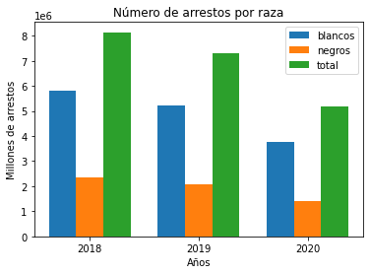
4. Comparar la cantidad de personas de una etnia y la cantidad de arrestos total en todo EEUU.
Usamos matplotlib para graficar los valores en un grafico de barras para poder analizarlo.
Vemos en estos gráficos que se ve desproporcionada la cantidad de blancos y los negros. Los arrestos parecen bajar durante el 2019 y 2020.

Slide 14
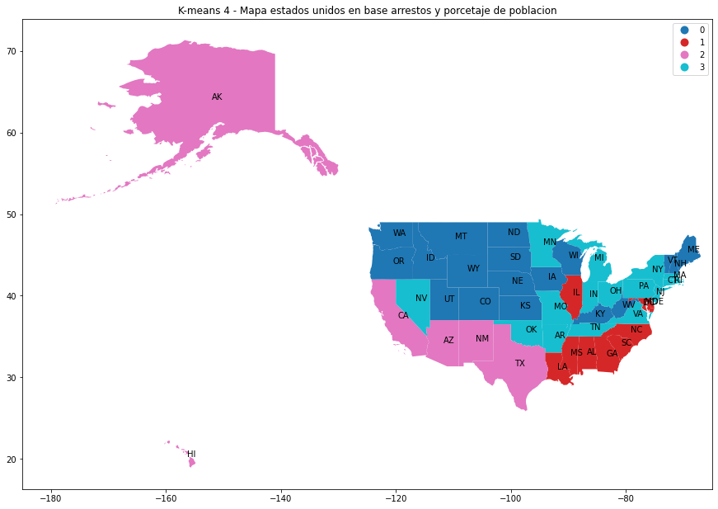
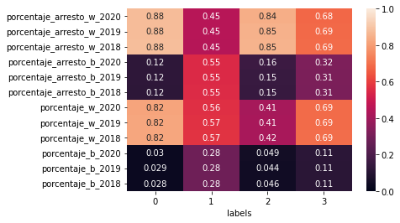
5. ¿Existen grupos que tengan relación basados en la información que tenemos?
Usamos un clustering de grado 4 para mapear nuestros datos, tal que el mapa terminó así:
Los datos muestran que los grupos 2 y 3 son los que tienen menos arrestos de arrestos de personas de color. Los 0 y 1 tienen mayor arrestos. Los 2 y 3 muestran los mayores cambios. Junto a esto 0 y 1 tiene los mayores cambios.

Slide 15
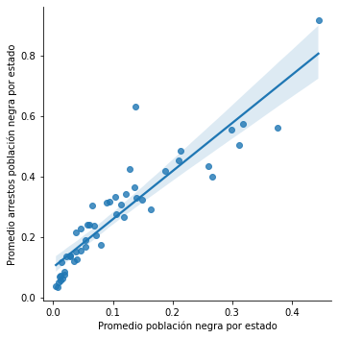
5. ¿Existen grupos que tengan relación basados en la información que tenemos?
Además hicimos regresión lineal para ver si la población y la cantidad de arrestos tenían alguna relación.
Vemos que efectivamente hay una relación entre estos datos , donde se observa que mientras más porcentaje de población negra hay, el porcentaje de gente negra arrestada es el doble

Slide 16

Vemos que los datos muestran que donde se encuentran las mayor cantidad de personas de color (Texas, Georgia y New York) tiene el mayor resalte en el mapa de clusters, cantidad de arrestos y aumento entre los años 2018 al 2020.
Conclusiones del proyecto:
Vemos que no se puede llegar a una conclusión concreta, ya que parece tener que ver más con que a más población de color en un lugar, más arrestos hay de estas personas. Así que sugerimos ver más variables para ver si hay un prejuicio.
Opinamos que tenemos que trabajar para terminar estas injusticias y hacer más investigaciones que muestren con datos duros que esto está pasando. Ya que es importante investigar estos temas para que se conozca más sobre la realidad, aunque no den los datos que queremos.

